Slide 1
Грипп у детей
ГЛАВНЫЙ ВНЕШТАТНЫЙ СПЕЦИАЛИСТ
МИНЗДРАВА РОССИИ ПО ИНФЕКЦИОННЫМ БОЛЕЗНЯМ У ДЕТЕЙ
АКАДЕМИК РАН, ПРОФЕССОР
Ю.В.ЛОБЗИН

Slide 2
Заболеваемость детей гриппом и ОРВИ Российская Федерация за 4-ю неделю 2016 г. (абсолютные числа)

Slide 3
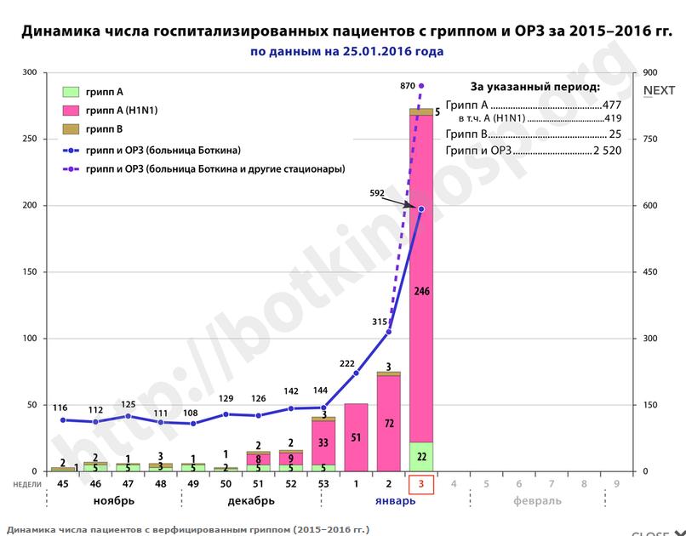
Грипп в СПб 2015-16 г

Slide 4
пандемический вирус гриппа А(H1N1)pdm09 расценивается как умеренно патогенный, однако данный штамм обладает способностью к индукции «цитокинового шторма», который является опасным фоном для развития тяжёлых и осложнённых форм заболевания
(Harper S.A., Team F.S., 2009).

Slide 5
Опорные клинические признаки гриппа
острейшее начало
повышение температуры выше 38ºС
выраженный синдром общей инфекционной интоксикации (вялость, слабость, недомогание и др.)
заложенность носа, сухость слизистых оболочек , незначительный ринит, гиперемия конъюнктив
головная боль, боли при движении глазных яблок, миалгия (мышцы ног)
признаки трахеита (саднение, «жжение» за грудиной, сухой кашель)
геморрагический синдром (носовые кровотечения, геморрагическая сыпь)

Slide 6
Особенности современного течения гриппа у детей
Короткий инкубационный период, острое начало и бурное развитие
Длительная до 4-5 суток фебрильная (38-40 и выше) лихорадка и интоксикация
Раннее развитие осложнений, особенно пневмонии
Значительное повышение частоты диареи (поражение вирусом энтероцитов)
Частое обострение сопутствующей патологии
Микст-инфекции (герпетическая инфекция, другие вирусные респираторные заболевания)

Slide 7
Показания к госпитализации при гриппе:
Тяжелые формы гриппа
Среднетяжелые формы гриппа
с осложненным течением
Новорожденные

Slide 8
Угрожающие признаки тяжёлого течения гриппа, требующие мероприятий в условиях ОРИТ
Нарастание цианоза и одышки в покое, ухудшение показателей пульсоксиметрии
Появление кашля с примесью крови в мокроте, боли или тяжести в груди
Усиление геморрагического синдрома
Изменения психического состояния, спутанность сознания или возбуждение, судороги
Повторные рвоты
Снижение артериального давления и уменьшение мочеотделения
Сохранение высокой лихорадки (более 4-5 суток) с рефрактерностью к жаропонижающим средствам и развитием тяжелых осложнений

Slide 9
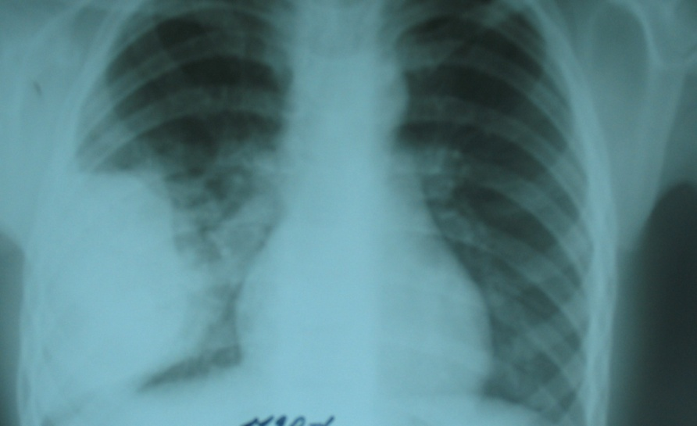
Пневмония при гриппе
Грипп А+Str.pneumoniae
Вирусная пневмония - развивается в первые 2 дня от начала заболевания. Всегда протекает тяжело. Преобладают симптомы интоксикации и синдром острого вызванного вирусом повреждения лёгочной ткани, который может трансформироваться в острый респираторный дистресс-синдром (ОРДС).
Вирусно-бактериальная пневмония развивается на 1-ой неделе заболевания. Наиболее частыми ее возбудителями являются Streptococcus pneumoniae (48 % случаев), Staphylococcus aureus (19 %), реже Haemophilus influenzae.
Бактериальная пневмония на 2-ой неделе.

Slide 10
Дифференциальная диагностика гриппа с синдромосходными заболеваниями
ОРВИ не гриппозной этиологии
Менингококкцемия
Менингиты
Ротавирусная, норовирусная инфекция (у детей раннего возраста)
Энтеровирусная инфекция

Slide 11
Современное противовирусное лечение гриппа
Прием противовирусных препаратов «прямого действия», подавляющих размножение вируса гриппа (осельтамивир, занамивир, римантадин)
Использование других противовирусных препаратов (умифеновир, имидазолилэтанамид пентандиовой кислоты и др.)
Применение иммуноглобулинов (иммуноглобулин человека нормальный) и препаратов интерферона

Slide 12
Рекомендация по использованию Осельтамивира (тамифлю)
Для лечения гриппа:
Подростки с 13 лет и старше:
75 мг. два раза в день в течение 7 дней
Разовая доза для детей от 1года до 13 лет:
30 мг. < 15 кг.
45 мг. ежедневно > 15 кг. до 23 кг.
60 мг. ежедневно > 23 кг. до 40 кг.
75 мг. ежедневно > 40 кг.

Slide 13
Рекомендация по использованию Занамивира (реленза)
Занамивир для ингаляционного введения - детям старше 5 лет по 2 ингаляции (по 2 дозы по 5 мг) 2 р/сут в течение 5 дней (суточная доза 20 мг).
Другие ингаляционные препараты, например, быстродействующие бронходилататоры, следует принимать до начала ингаляции препаратом

Slide 14
МИНИСТЕРСТВО ЗДРАВООХРАНЕНИЯ И СОЦИАЛЬНОГО РАЗВИТИЯ
РОССИЙСКОЙ ФЕДЕРАЦИИ
ФЕДЕРАЛЬНАЯ СЛУЖБА ПО НАДЗОРУ В СФЕРЕ ЗАЩИТЫ
ПРАВ ПОТРЕБИТЕЛЕЙ И БЛАГОПОЛУЧИЯ ЧЕЛОВЕКА
ПИСЬМО
от 17 декабря 2009 г. N 01/19421-9-32
О НАПРАВЛЕНИИ ОБНОВЛЕННЫХ РЕКОМЕНДАЦИЙ CDC
ПО ИСПОЛЬЗОВАНИЮ ПРОТИВОВИРУСНЫХ ПРЕПАРАТОВ
В апреле 2009 года FDA одобрило использование осельтамивира для детей до 1 года в соответствии с "Разрешением на применение в чрезвычайной ситуации" (EUA) в ответ на сложившуюся чрезвычайную ситуацию в здравоохранении в связи с гриппом (H1N1) - 2009. Использование осельтамивира у детей до 1 года регулируется условиями и положениями EUA. Ретроспективные данные о безопасности лечения осельтамивиром сезонного гриппа у детей до 1 года ограничены и указывают на то, что тяжелые неблагоприятные реакции редки.
Дети в возрасте от 0 месяцев до 12 месяцев - 3 мг/кг х 2 раза в день
(по жизненным показаниям)

Slide 15
Умифеновир (Арбидол) подавляет вирусы гриппа А и В, применяется при лечении респираторных и кишечных вирусных инфекций
Лечение:
С 3-х лет – 0,05,
с 5 лет – 0,1
с 12 лет – 0,2 х 3-4 раза в день 5 дней

Slide 16
имидазолилэтанамид пентандиовой кислоты (Ингавирин) противовирусный препарат активен в отношении гриппа А и Б, вирусных респираторных инфекций
Лекарственная форма и состав: Капсулы1 капс.
активное вещество: имидазолилэтанамид пентандиовой кислоты 30 мг и 90 мг
Детям с 7 лет Ингавирин назначается для лечения по 60 мг (2 капсулы)
однократно в сутки (в редакции инструкции по применению от 11.09.2015 года).

Slide 17
Препараты на основе интерферона, другие противовирусные и иммуностимулирующие средства в терапии гриппа
По каждому из данных типов лекарств нет единого научного мнения!!!, доказанного международными рандомизированными исследованиями
В основном производителями заложен принцип их действия относительно вируса гриппа и ОРВИ, подкрепленный отечественными клиническими исследованиями
Несмотря на отсутствие широких плацебо контролируемых исследований, лечебное действие многих противовирусных лекарств подтверждается практикующими врачами (лекарственные препараты разрешены МЗ России)

Slide 18
СПАСИБО ЗА ВНИМАНИЕ!

Slide 19
Особенности гриппа у детей раннего возраста
Дети болеют гриппом с рождения.
Однако повышение заболеваемости отмечается после 3-4 месяцев жизни.
У новорожденных, как правило, не развиваются гипертермия и геморрагический синдром. Катаральные явления выражены слабо – «сопение» носом, покашливание, чихание.
У детей первого года жизни грипп начинается постепенно и протекает со стертой клинической симптоматикой:
- незначительное беспокойство, сменяющееся вялостью,
- отказ от груди.
Температура тела субфебрильная или нормальная. Сегментарное поражение легких не характерно.
Часто отмечается повторная рвота, возможна энцефалитическая реакция с кратковременной потерей сознания.
Преобладает негладкое течение вследствие возникновения вторичных бактериальных осложнений, в первую очередь, со стороны дыхательной системы.
Наиболее часто диагностируют пневмонию, которая может развиться в первые дни болезни.

Slide 20
Специфическая диагностика
Лабораторные диагностические методы предназначены для целей ранней (экстренной) или ретроспективной диагностики.
Выделение вируса.
Прямое определение антигена, РНК. (иммунофлуоресценция, иммунохроматография, ПЦР и др.) – ранняя (экстренная) диагностика!.
Серологические тесты (ретроспективная диагностика)

Slide 21
Жаропонижающие средства
Парацетамол | Табл 0,2 мг (перфалган в/в) | Рer os | 10 – 15 мг/кг | 1-3 раза в сутки 3 –5 дней
Перфалган | Фл 50 и 10 мл 1 мл-10мг | в/в | 15 мг/кг
Эффералган | Свечи 80 мг, 150 мг, 300 мг | Ректально | 80 мг до 2-х лет 150 мг – с 2 до 6 300 мг старше 6 лет | 3 раза в сутки 3 – 5 дней
Ибупрофен (нурофен для детей) | Табл 0,2 г, суспензия | Per os | 5-10 мг/кг | 3 раза в сутки до 5 дней
Анальгин | Ампулы 25%, 50% | В/мышечно | 0,1 мл/год жизни 50% р-р | 1–3 раза в сутки 3 – 5 дней

